Slide 1
ARBOL B

Slide 2
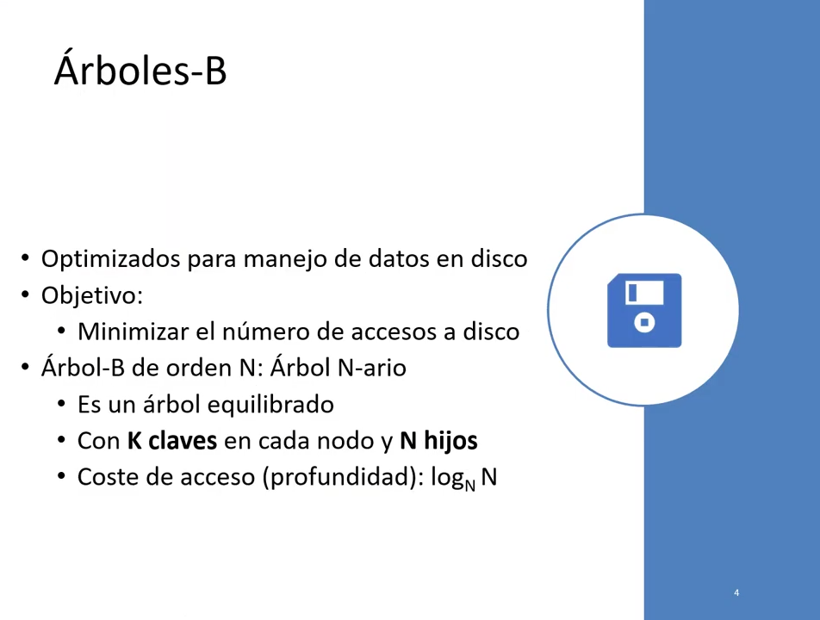

Slide 3
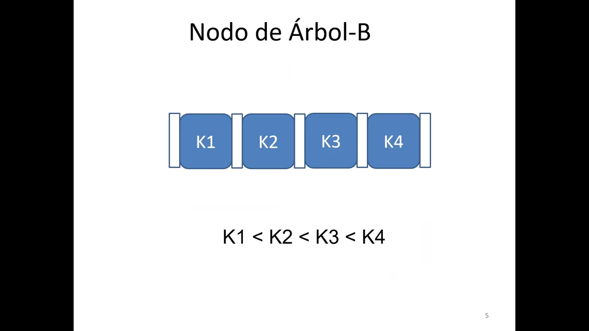
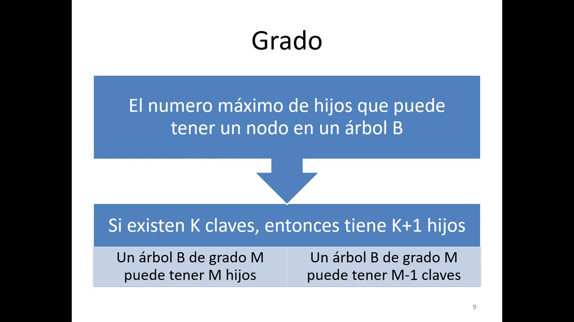

Slide 4
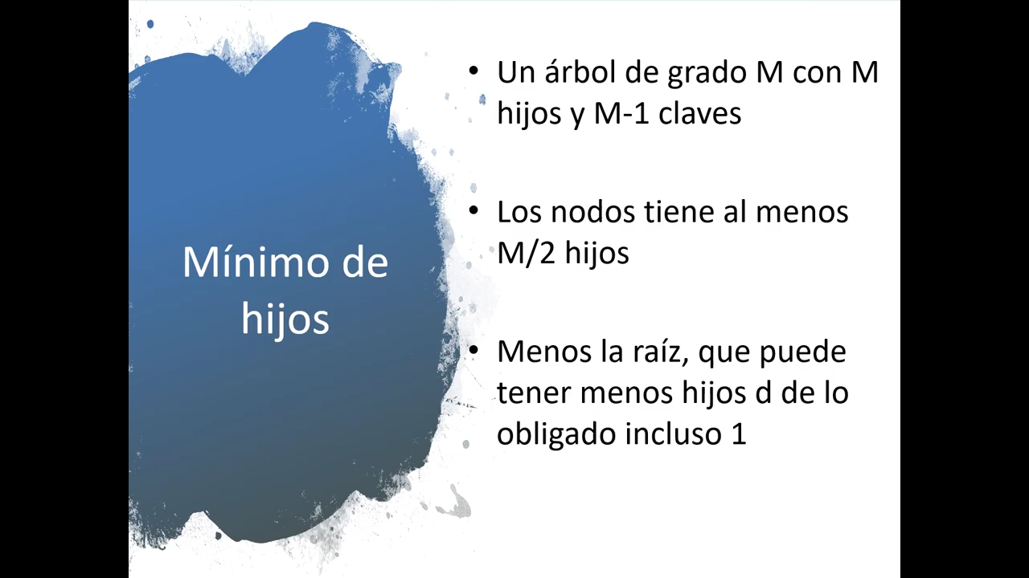
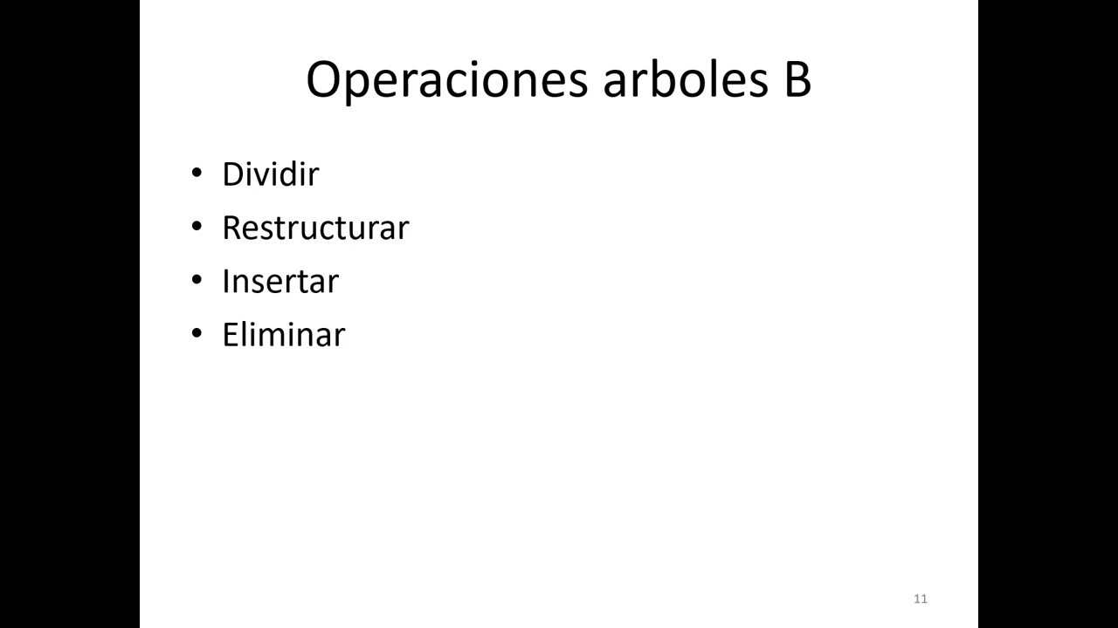

Slide 5
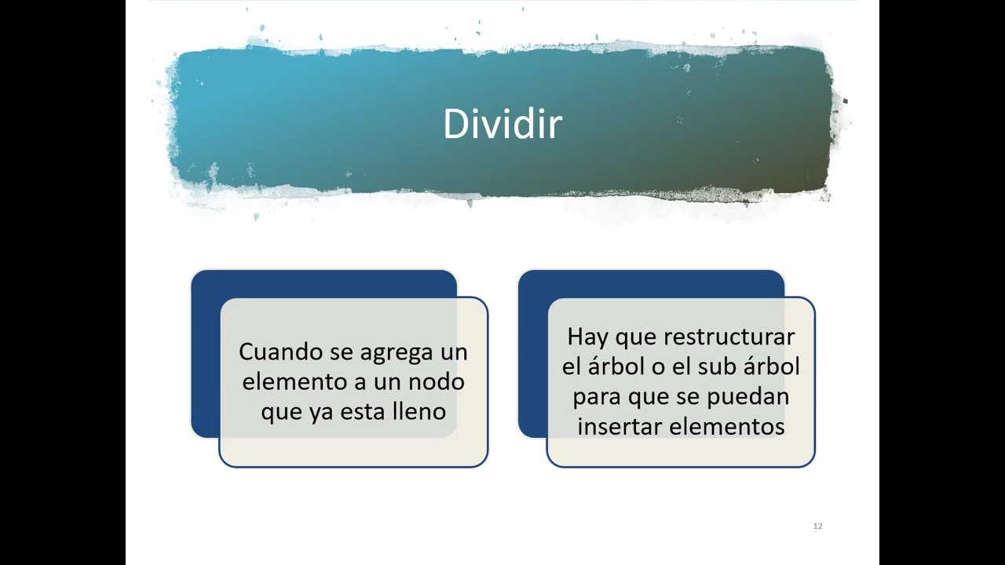
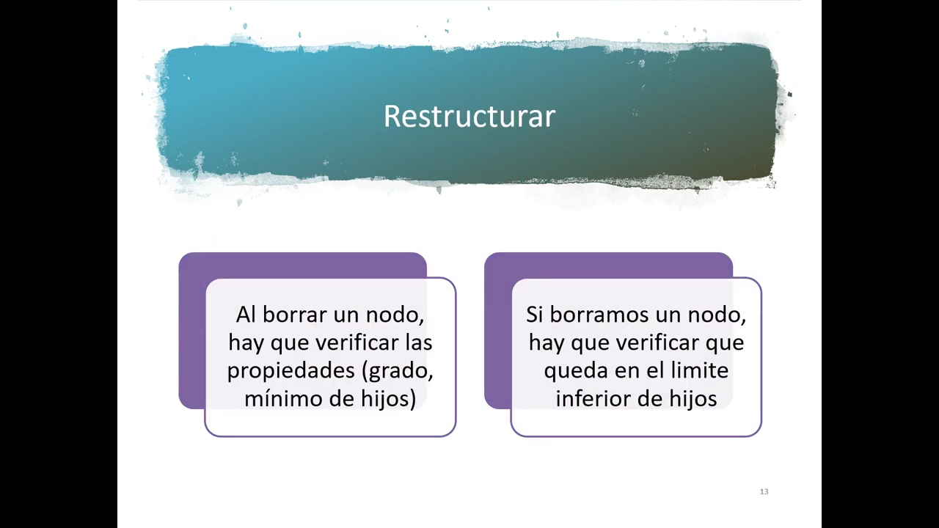

Slide 6
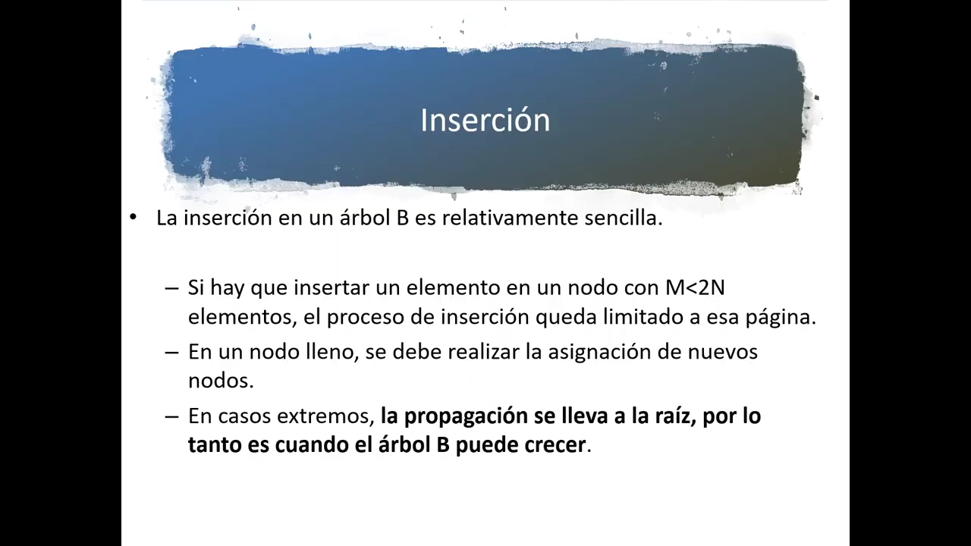
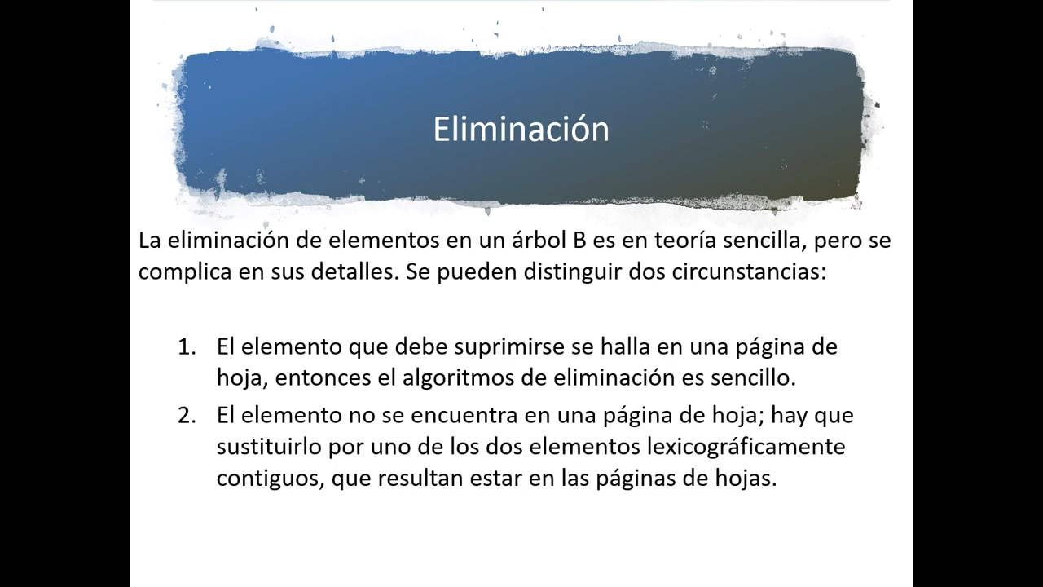

Slide 7
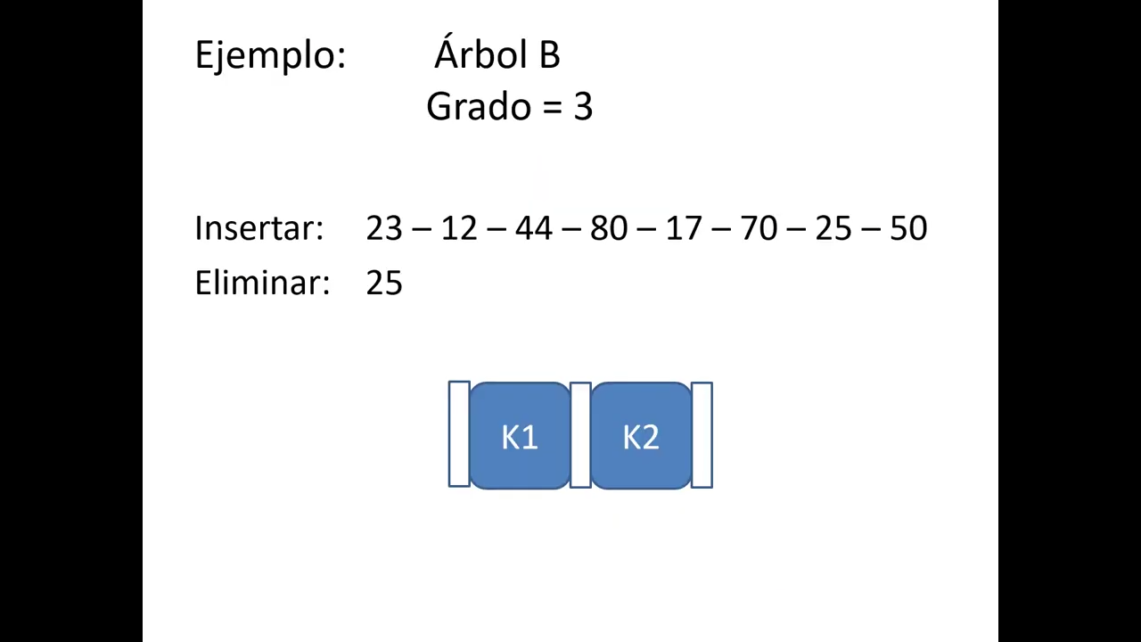
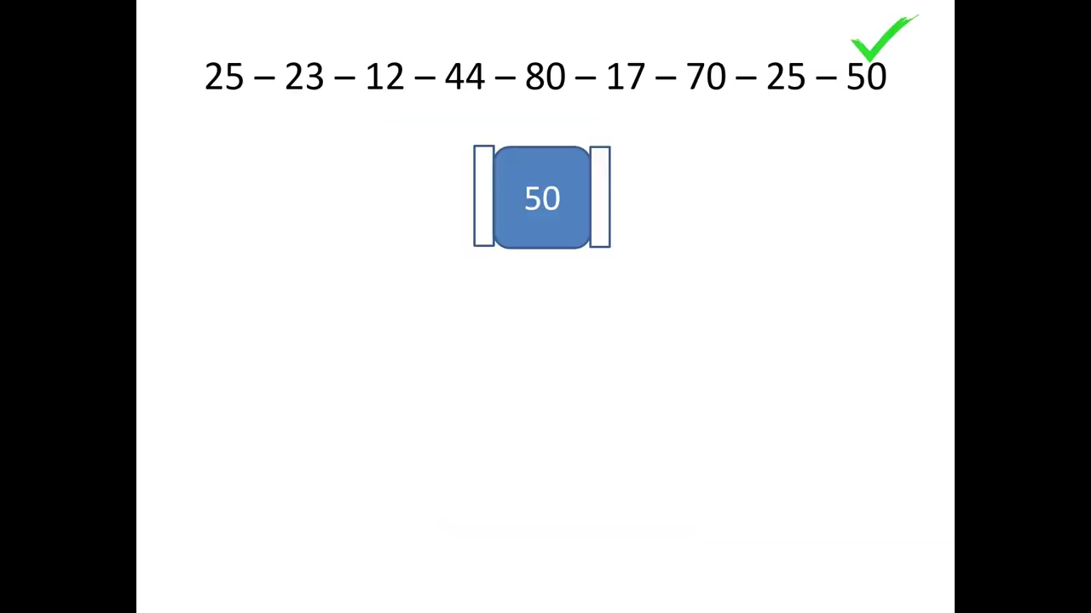

Slide 8
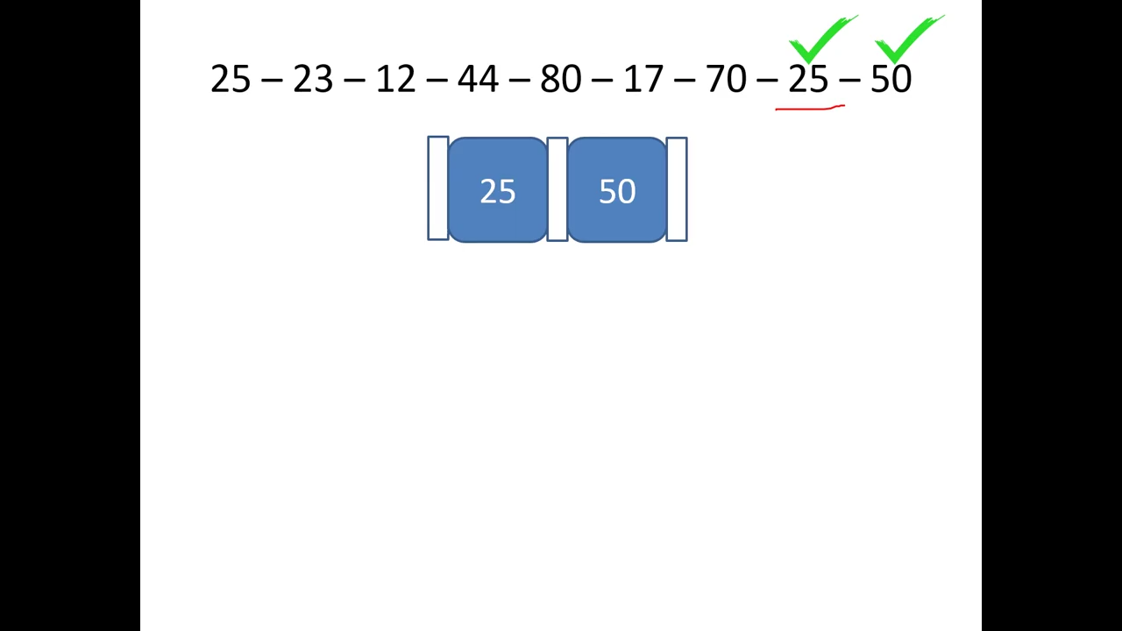
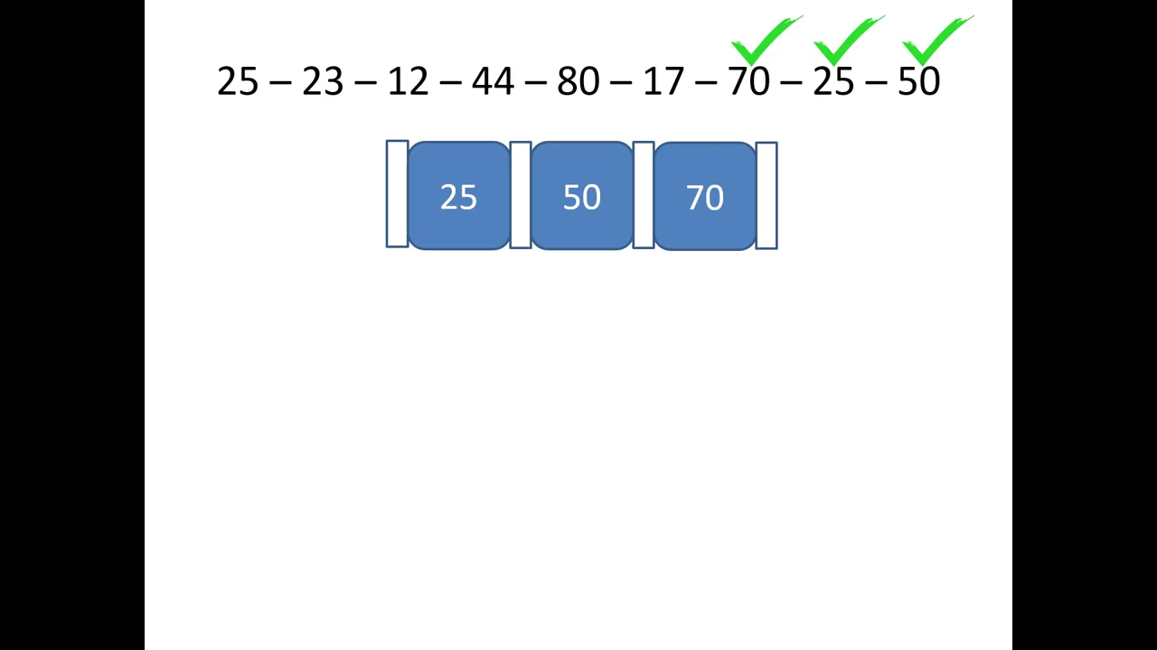

Slide 9
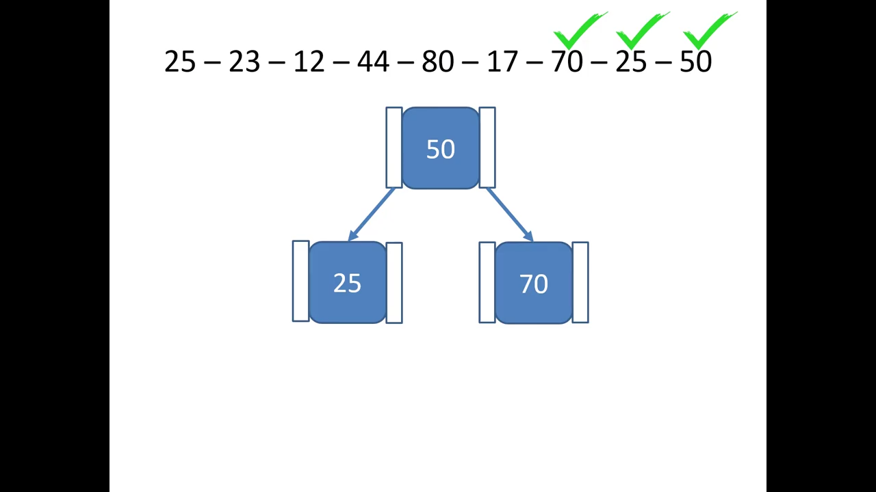
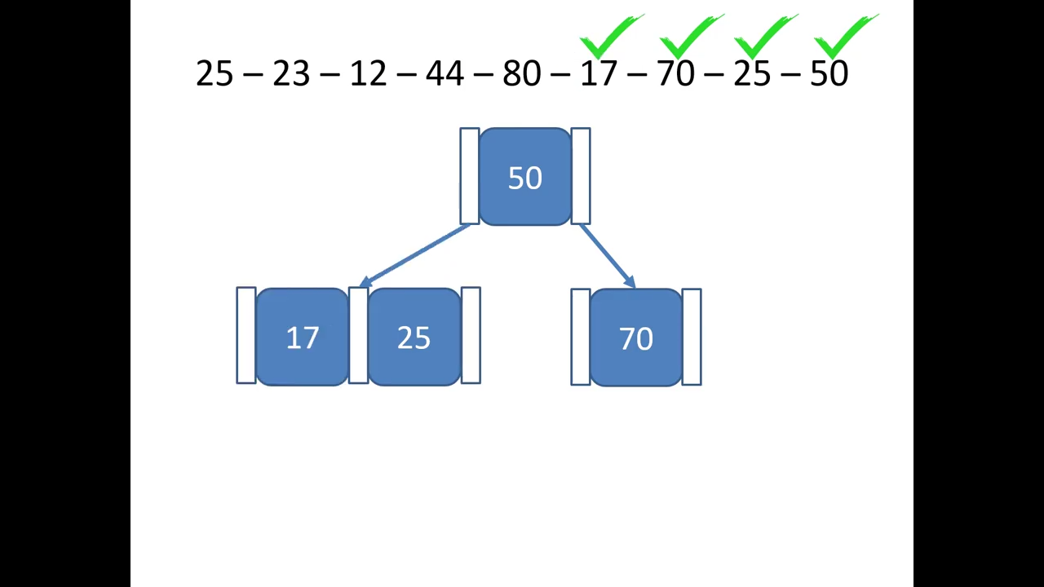

Slide 10
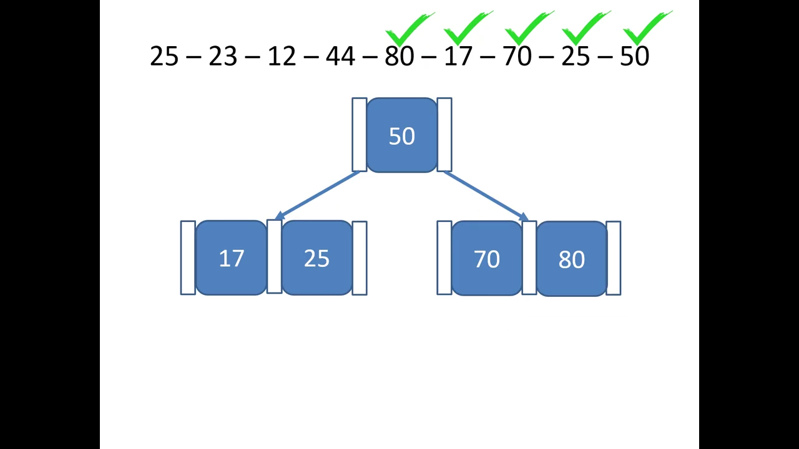
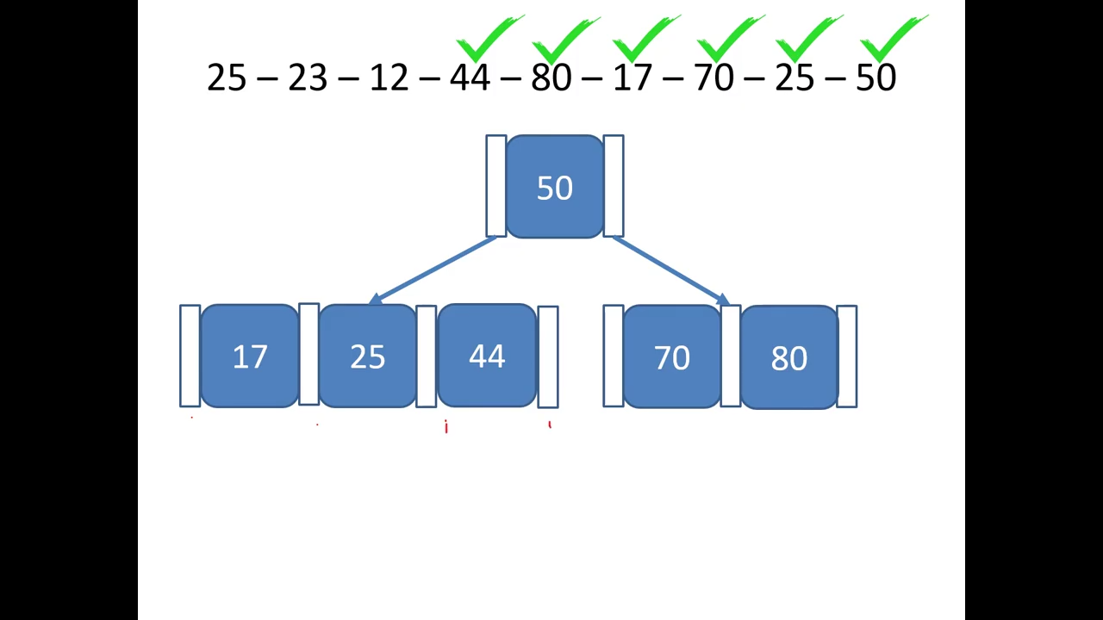

Slide 11
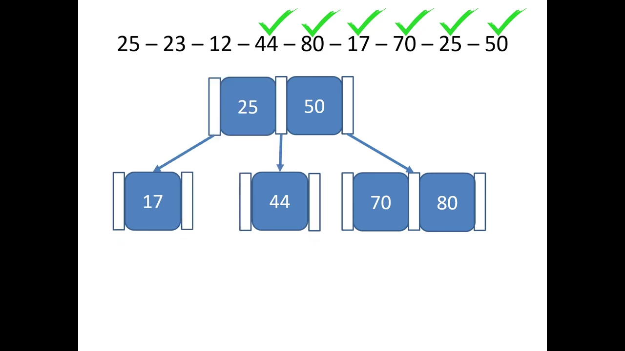
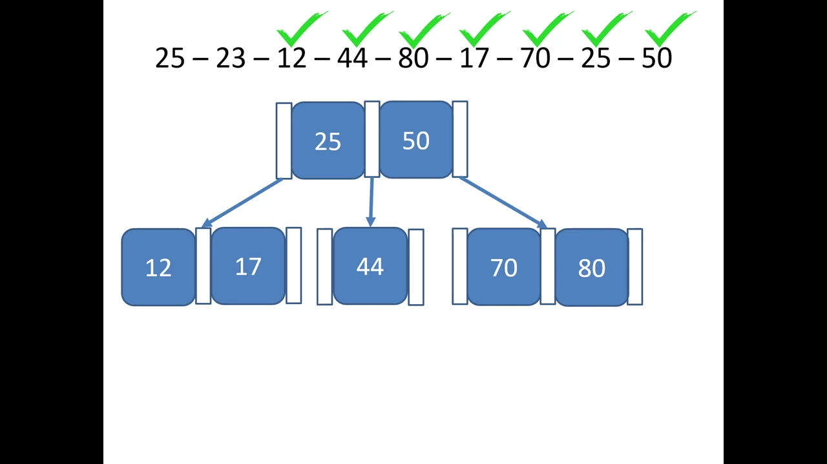

Slide 12
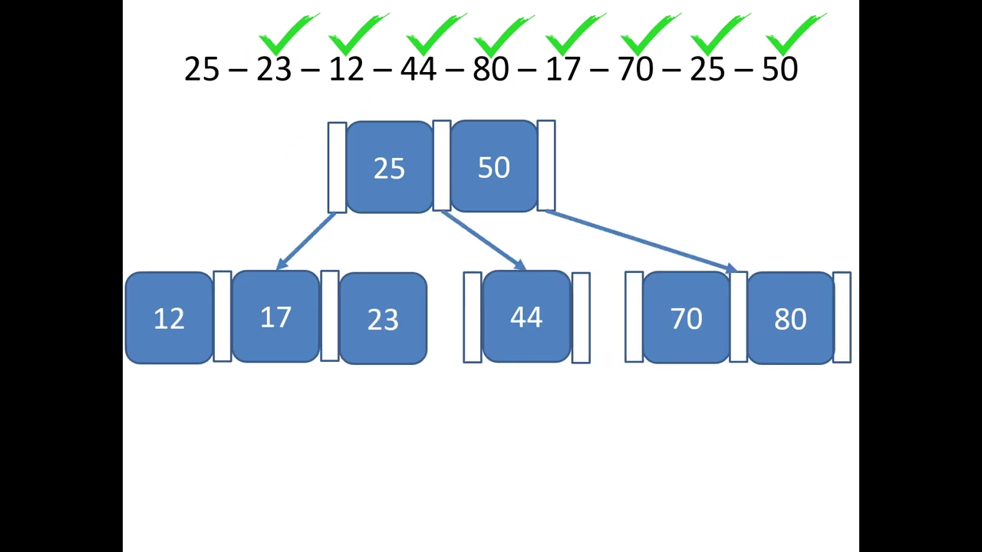
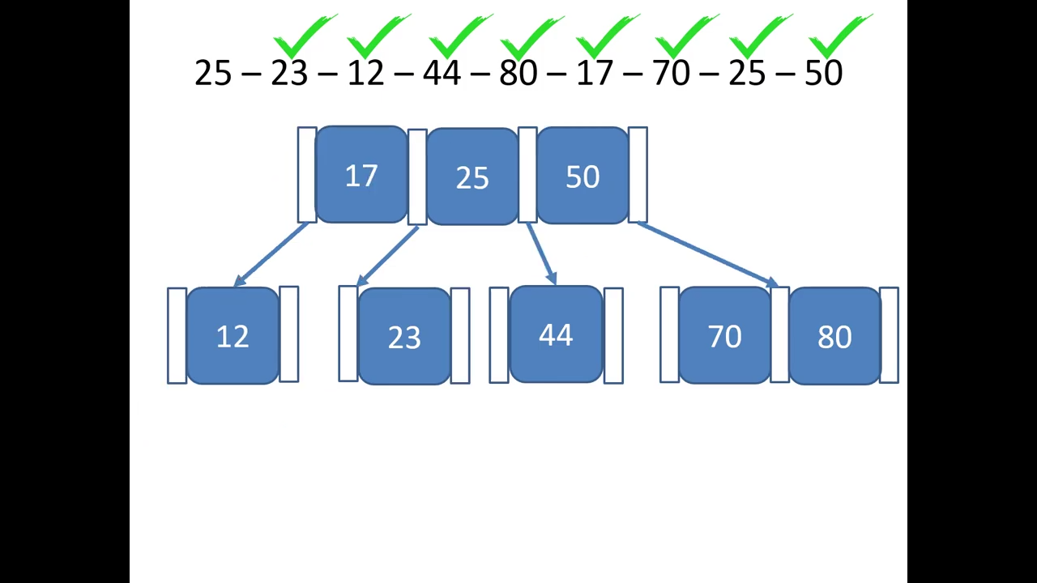

Slide 13
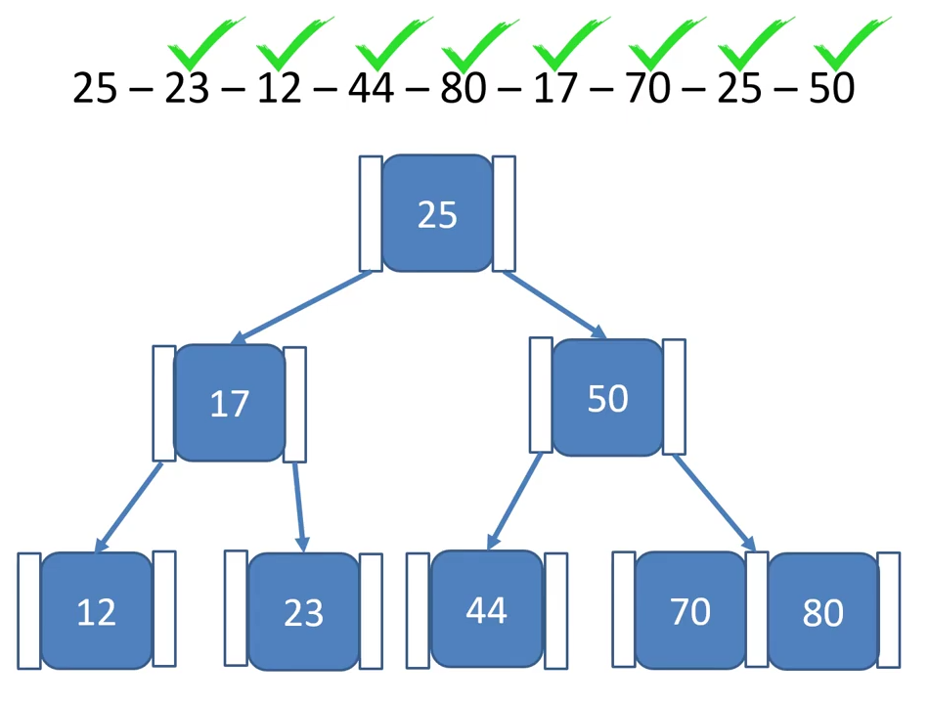

Slide 15
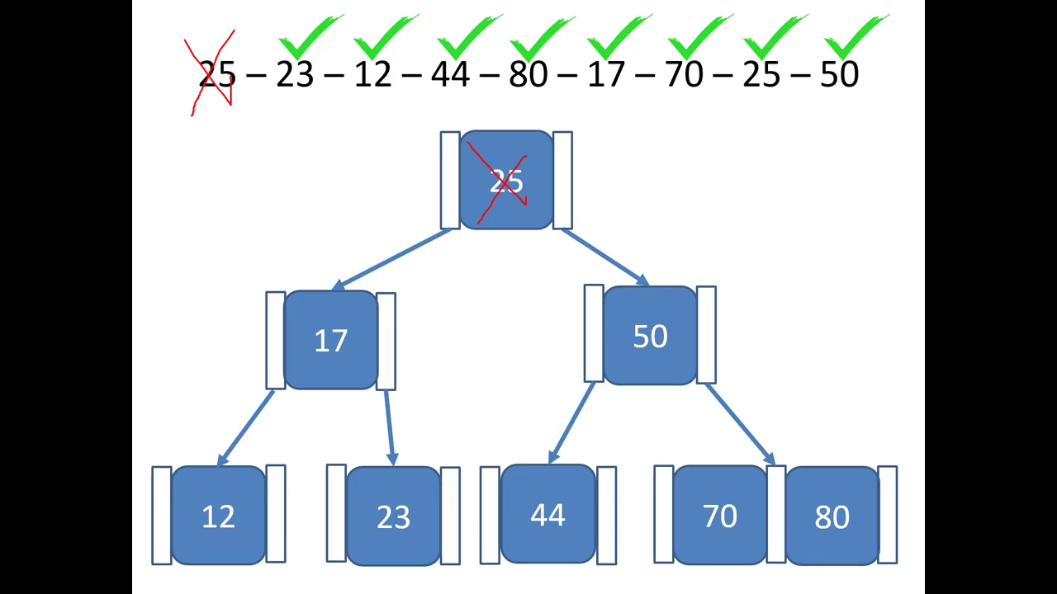
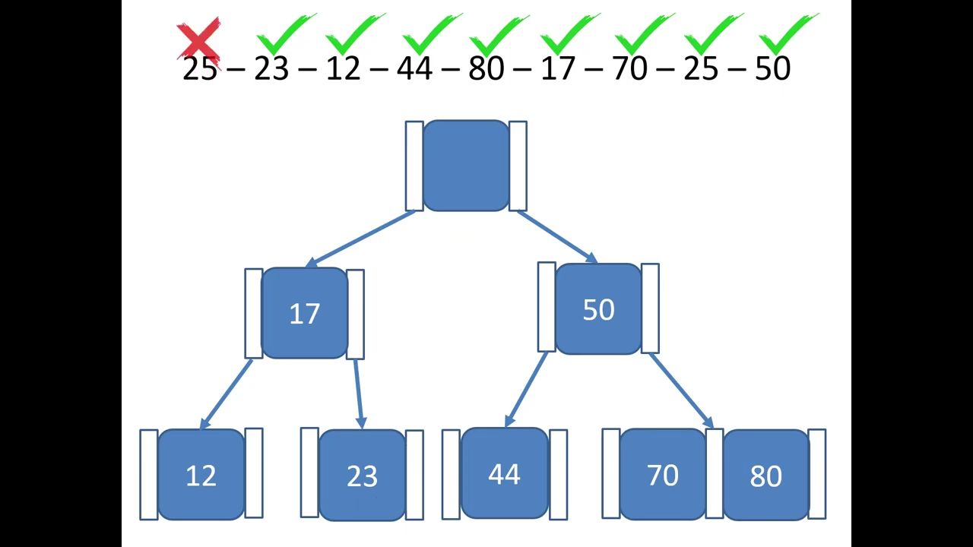

Slide 16
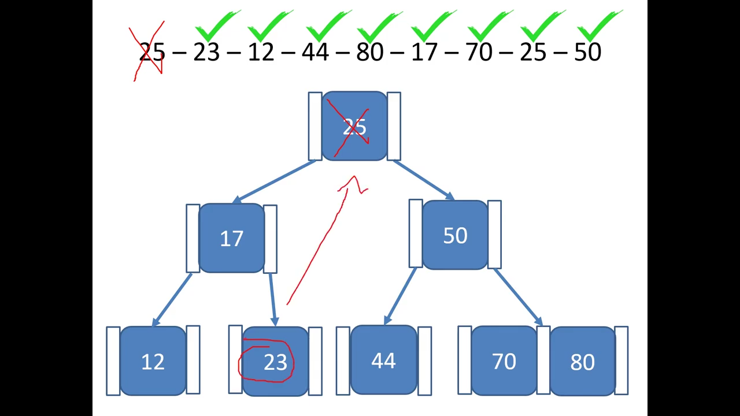
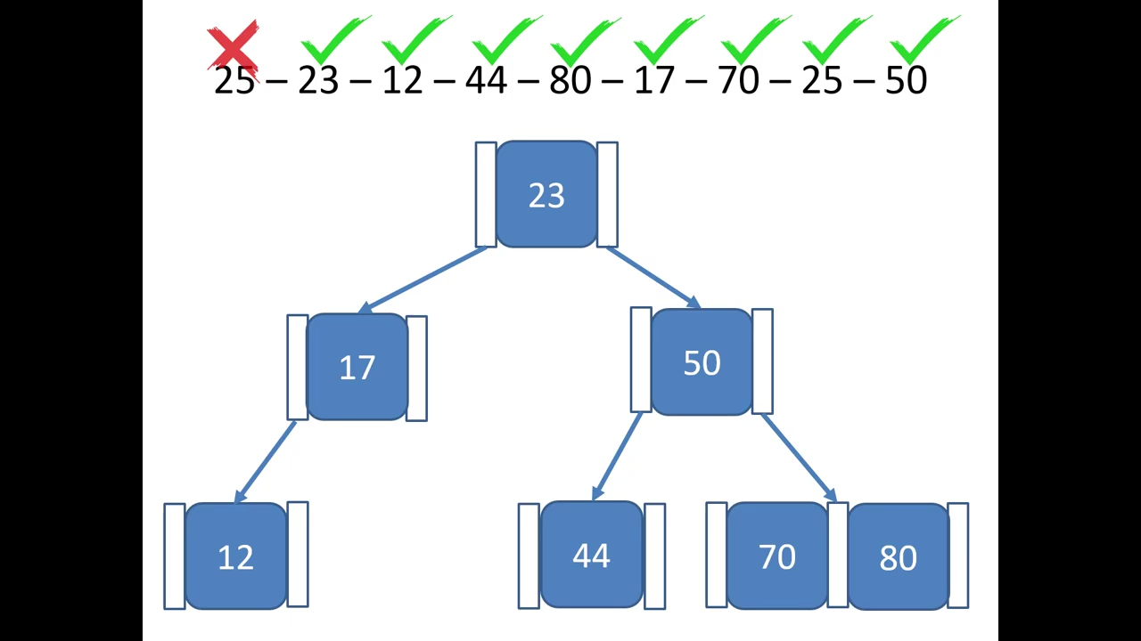

Slide 17
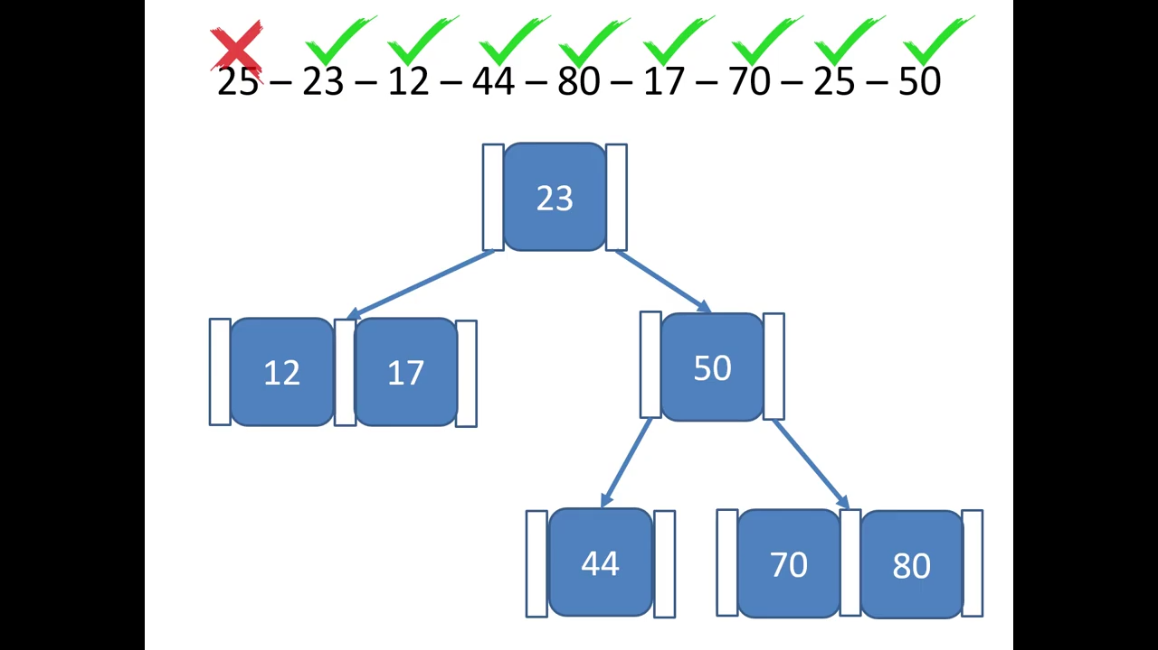
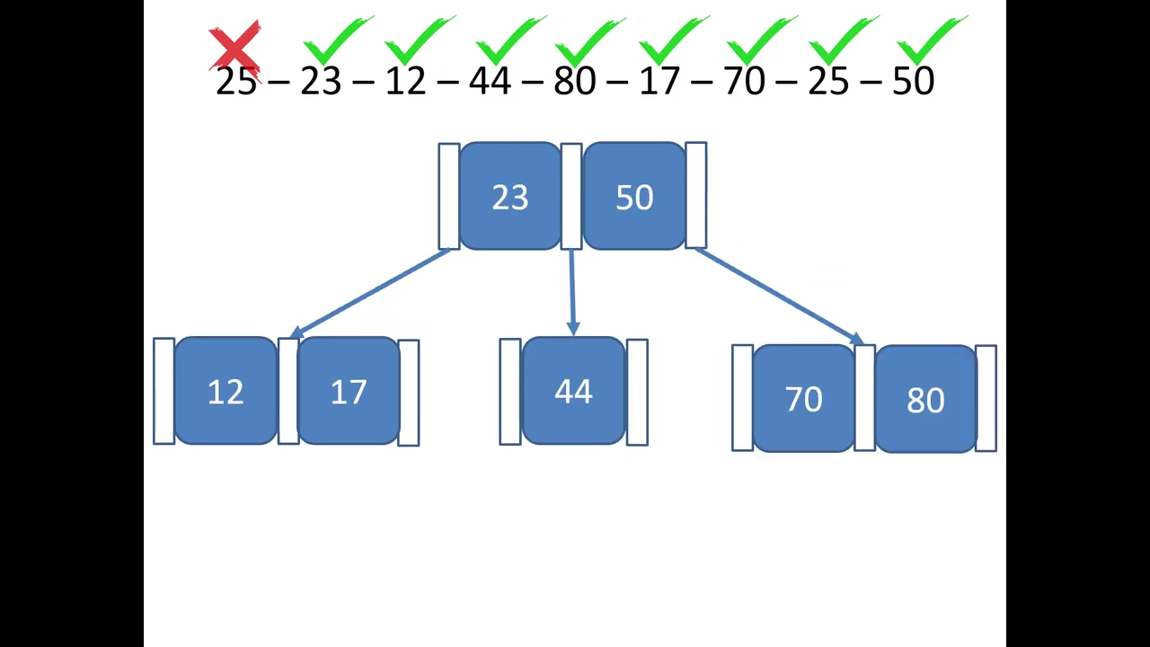

Slide 18
ARBOL B+

Slide 19
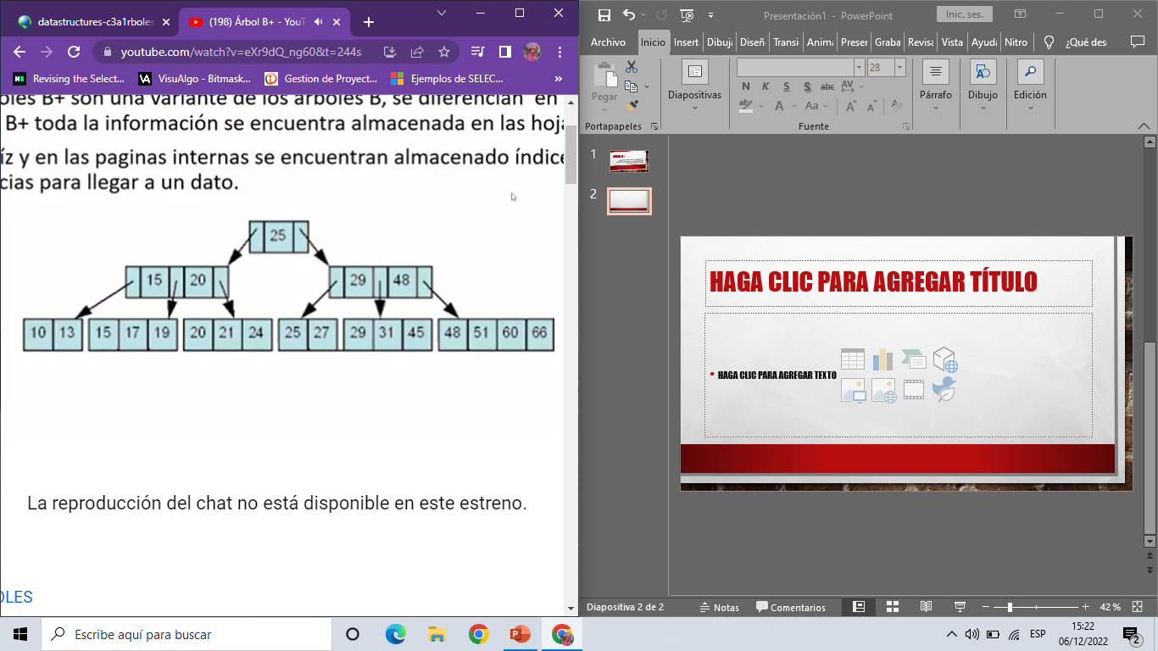
Los arboles B+ son una variante de los arboles b, se diferencian en que los arboles b+ toda la información se encuentra almacenada en las hojas.
En la raíz y en las paginas internas se encuentran almacenado índices o referencias para llegar a un dato.

Slide 20
características
Cada pagina excepto la raíz contiene m-1 elementos.
Cada pagina tiene m descendientes.
Las paginas hojas se encuentran al mismo nivel.
Las claves almacenadas es las paginas raíz e interiores (no hoja) se utilizan como índices.

Slide 21
inserción
El proceso de inserción es similar al de los arboles B.
La diferencia radica en que cuando se inserta una clave en un nodo que se encuentra lleno, se debe realizar una copia de la clave que sube al siguiente nivel en la hoja correspondiente.

Slide 22


Slide 23
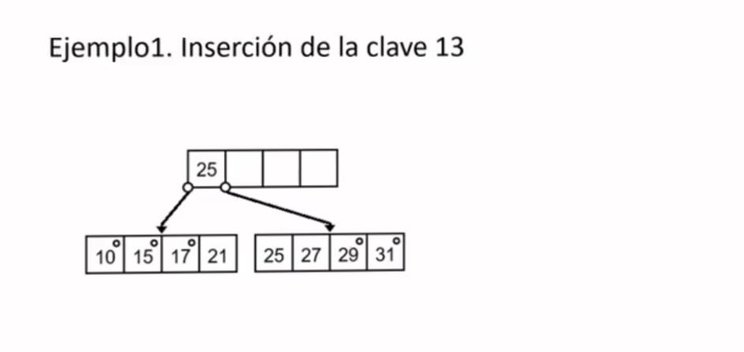

Slide 24
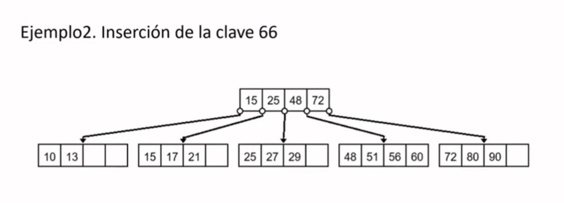

Slide 25
eliminación
El proceso de eliminación es mas sencillo que en los arboles B ya que siempre se encuentra el dato en los nodos hoja.
Si al eliminar un dato el numero de claves se encuentra dentro del mínimo no hay nada mas que hacer.
Si se rompe la consideración del mínimo, es necesario realizar una redistribución considerando las hojas y los índices.

Slide 26
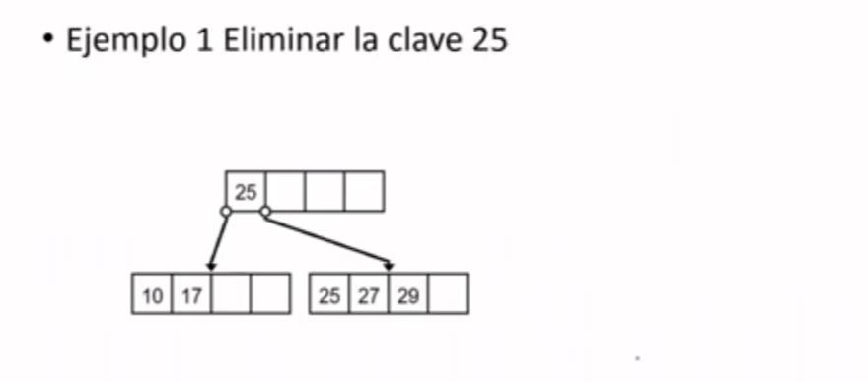

Slide 27
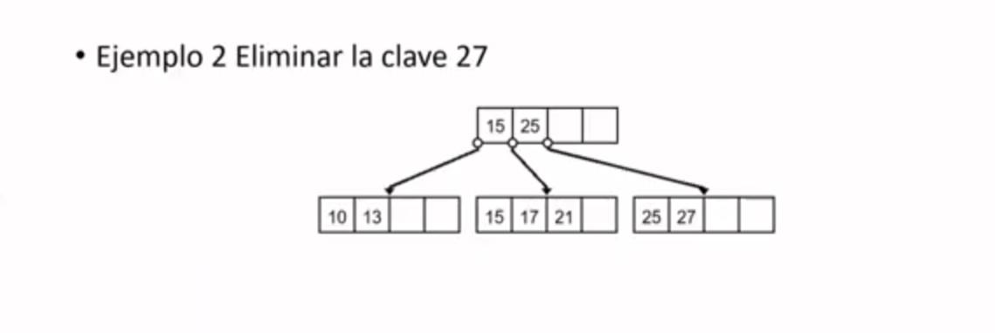

Slide 28
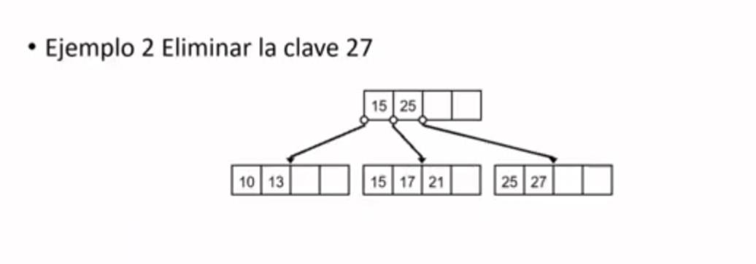

Slide 29
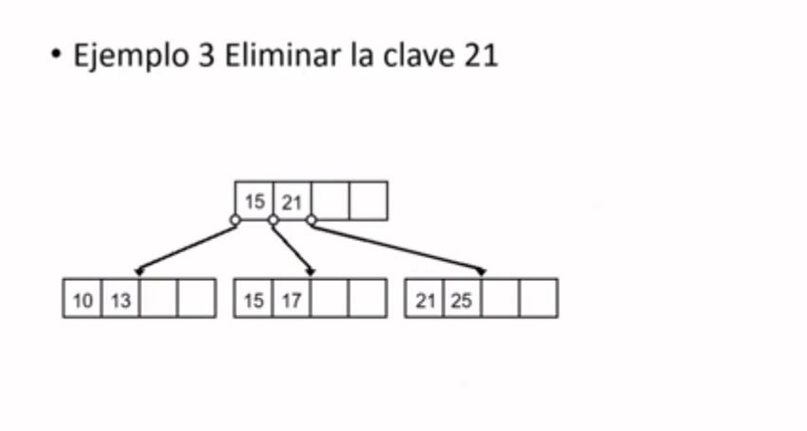

Slide 30
ARBOL B*

Slide 31
DEFINICION:
Una variante del árbol B es el árbol B*, cuya peculiaridad consiste en que se aumenta el número mínimo de valores de clave que puede contener un nodo que no sea la raíz, de forma que en lugar de garantizar un 50% de utilización de espacio como en el árbol B, se aproveche como mínimo las dos terceras partes del mismo. Se puede definir a un árbol B* de orden m como sigue:
1. Cada nodo, excepto la raíz, tiene como máximo m hijos.
2. Cada nodo, excepto la raíz tiene como mínimo [2m-1]/3.
3. Todas las hojas están en el mismo nivel.
4. Un nodo con q hijos, contiene q-1 valores de clave.
5. La raíz puede tener como máximo (4/3)(m-1).

Slide 32


Las operaciones que se pueden realizar en los arboles B* son las mismas de los arboles B
(inserción, eliminación, búsqueda).
Inserción:
La inserción en un árbol B* se realiza del mismo modo que en el árbol B, siempre y cuando el nodo tenga espacio para ser insertado. La diferencia está en el momento en que se va a insertar un elemento en un nodo que ya está lleno. Al igual que los arboles B la inserción se realiza en las hojas.
EJEMPLO 1
Insertemos un 40 en el siguiente árbol de orden 2:
El nodo de un árbol b* de orden 2 tiene 4 llaves, en este caso la inserción se realiza
En el propio nodo, porque la raíz de orden 2 admite hasta 4 llaves por ello se obtiene
lo siguiente:

Slide 33

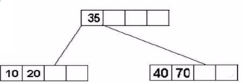
Si al árbol anterior le insertamos un 70 obtendríamos el árbol:
Ahora insertemos un 35. Ya que el nodo se encuentra lleno, por lo que tenemos que dividirlo en dos e insertar la llave del medio en un nuevo nodo raíz que debe ser creado, obteniendo el árbol:

Slide 34
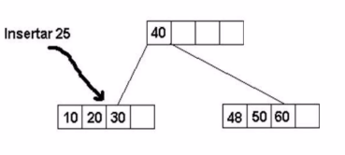
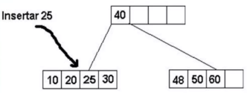
EJEMPLO 2
Insertemos el 25 en el siguiente árbol:
Buscar el lugar que le corresponde e insertar

Slide 35
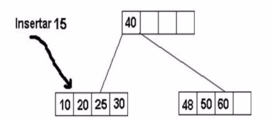
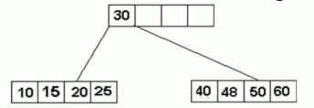
Insertemos un 15 en el árbol anterior.
El 30 en este caso se debe intercambiarse con la llave padre 40 y este debe
ser insertado en el hermano.

Slide 36
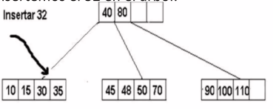
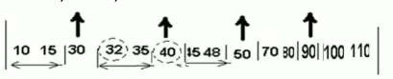
EJEMPLO 3
Insertaremos el 32 en el árbol:
En este caso debemos combinar con el hermano también se tiene en cuenta la llave que
se encuentra en el padre.

Slide 37
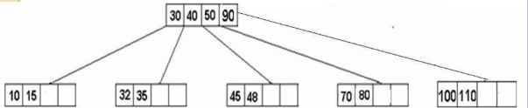
Se muestra las llaves que quedaran en el padre y la división equitativa en cuatro nodos.
El árbol resultante es:

Slide 38
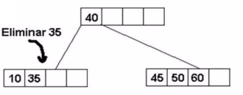
ELIMINACIÓN
La eliminación se realiza del mismo modo que en el árbol B, siempre y cuando no provoque que un nodo quede
Con menos llaves que las que debe tener caso contrario se debe seguir el procedimiento anterior que es del árbol B
EJEMPLO 1
En el árbol siguiente, eliminar la llave 35.

Slide 39
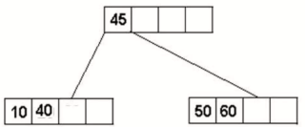
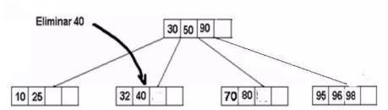
Resultado del árbol:
EJEMPLO 2
Eliminar el 40 del siguiente árbol:

Slide 40
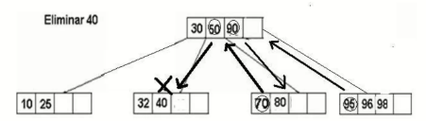
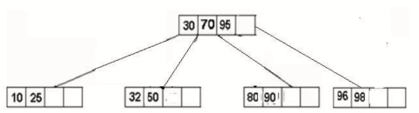
El nodo queda con una cantidad de llaves por debajo del límite. Operación para eliminar 40 del árbol:
El árbol resultante seria:

Slide 41
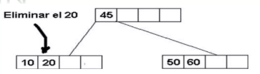

EJEMPLO 3
Procedamos a eliminar el 20 en el siguiente árbol:
En este caso, la cantidad de llaves pasa por debajo del limite, el hermano no tiene para ceder
Una llave, solo existe un hermano para el nodo del cual se eliminó y por tanto, todos los nodos
Deben combinarse en uno que quedará como raíz.

